Slide 1


Slide 2
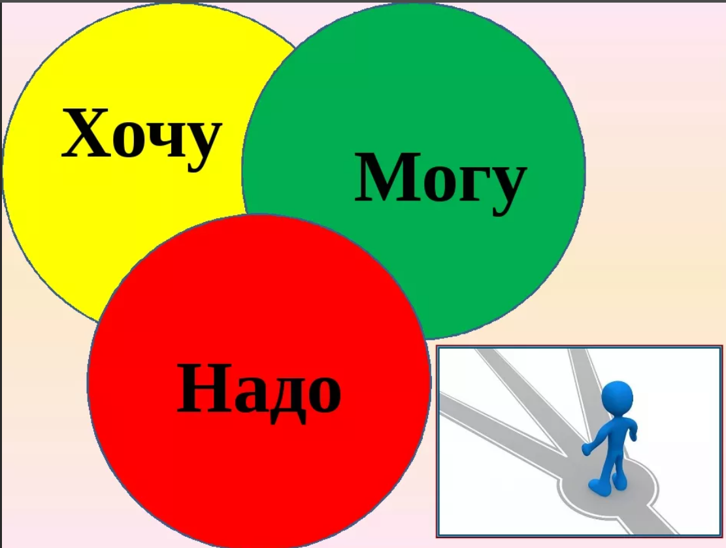

Slide 3
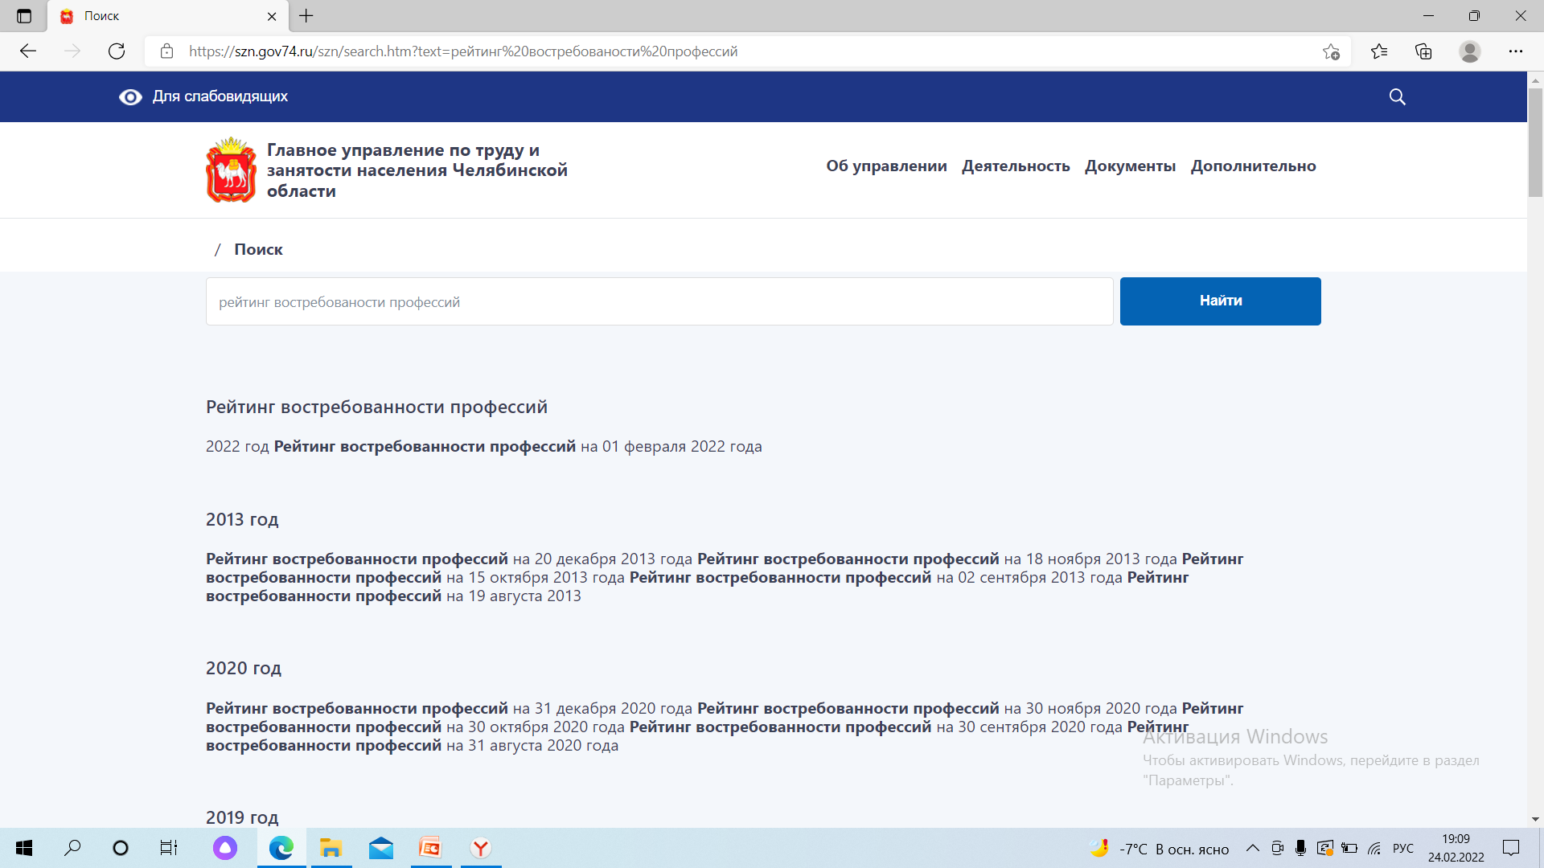

Slide 4
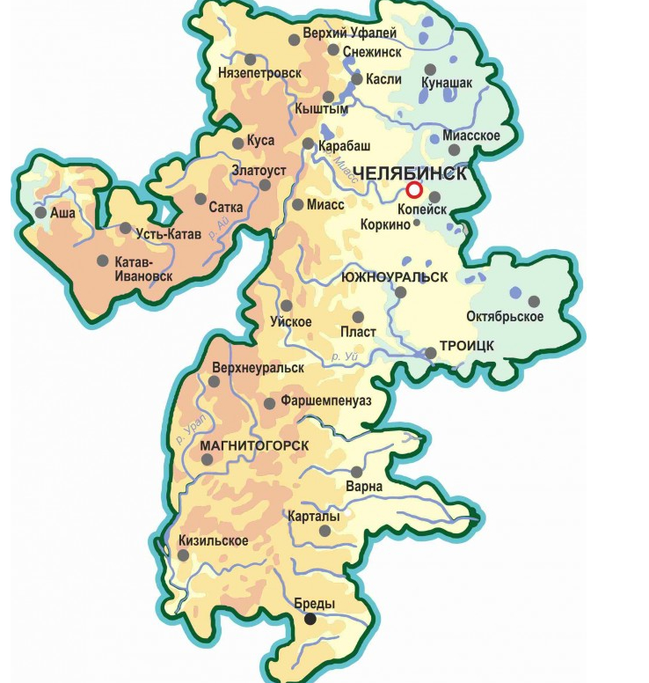

Slide 5
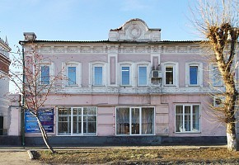
Троицкий медицинский колледж

Slide 6
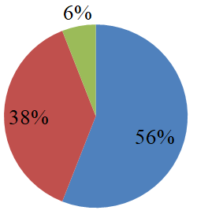
Причины дефицита кадров медицинских работников

Slide 7

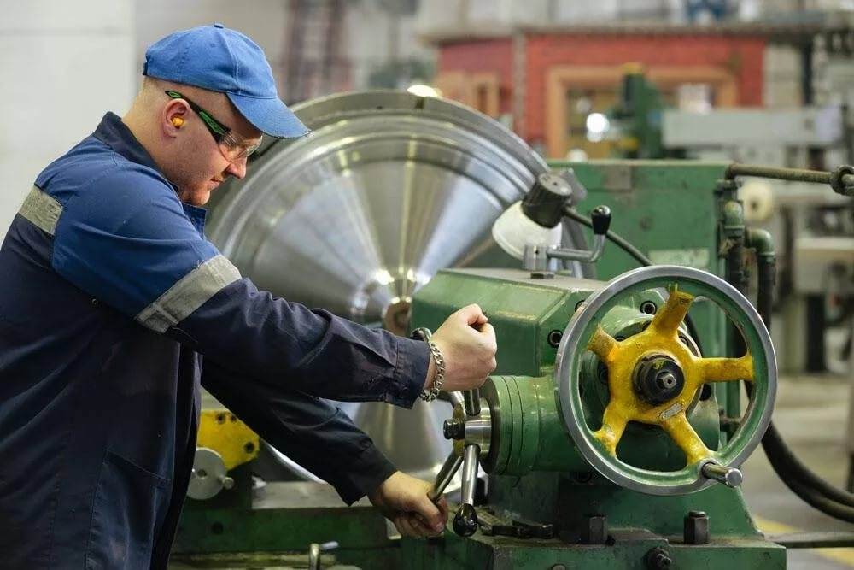

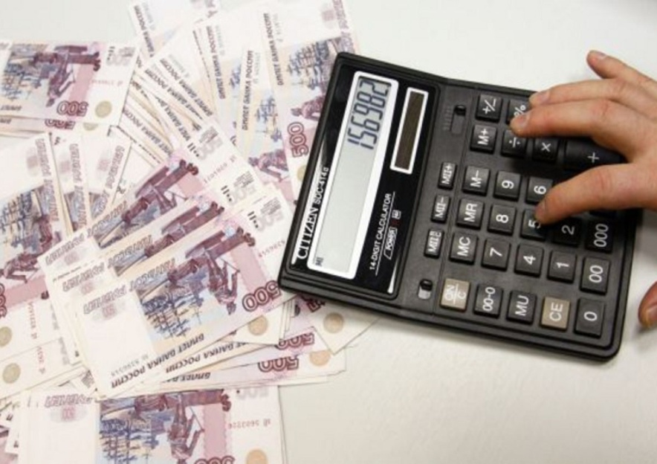
КЛАССИФИКАЦИЯ ПРОФЕССИЙ
(Е. А. Климов)

Slide 8
Тип профессии
Наименование профессии
Описание профессии
Профессиограмма
Требования к знаниям и умениям
Условия труда
Требования к индивидуальным особенностям

Slide 9
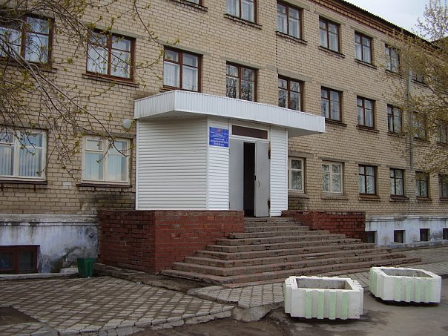
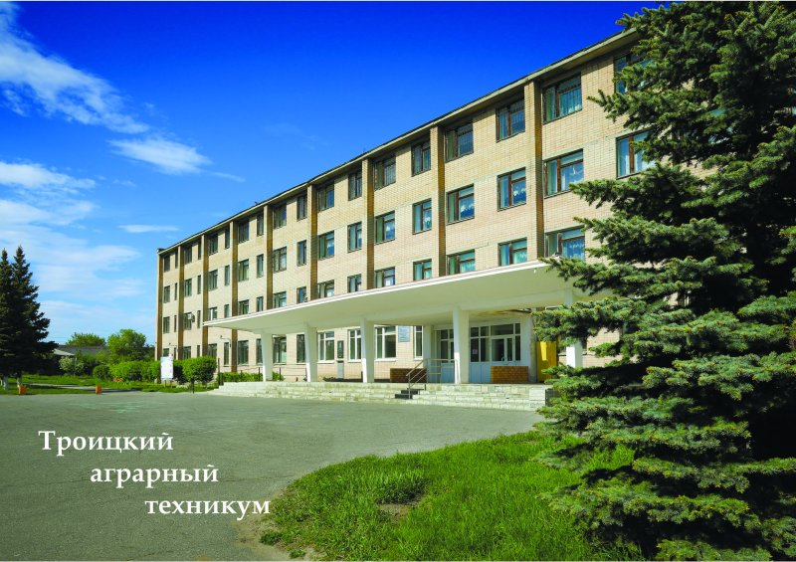
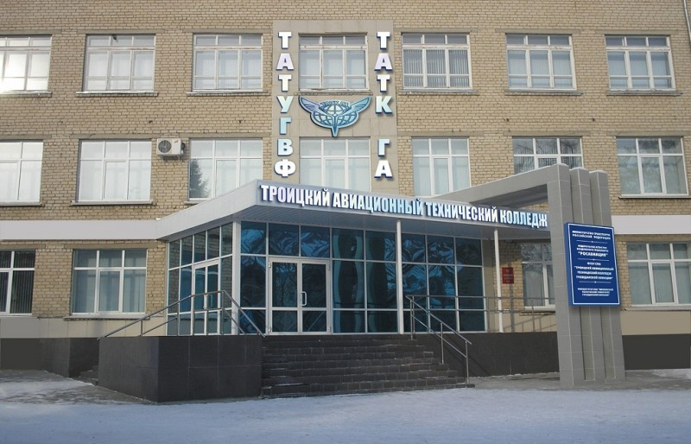
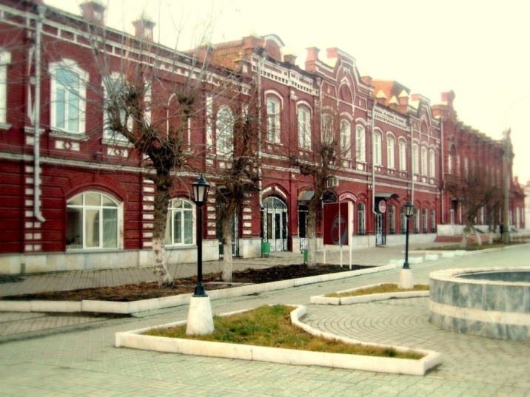
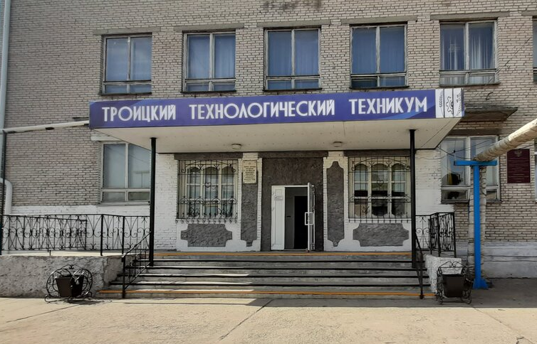
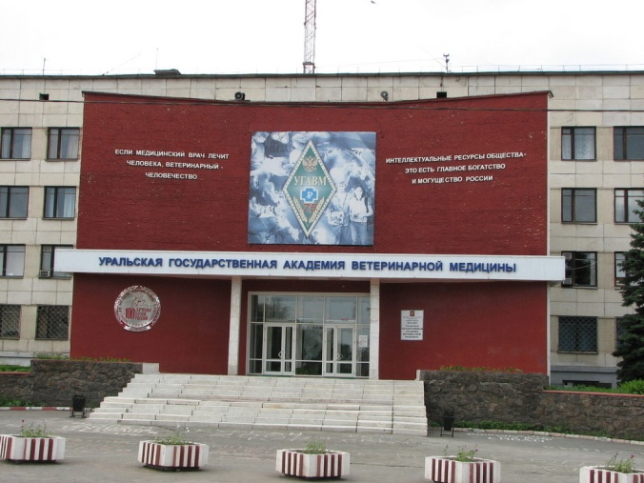
г. Троицк- студенческий город

Slide 10
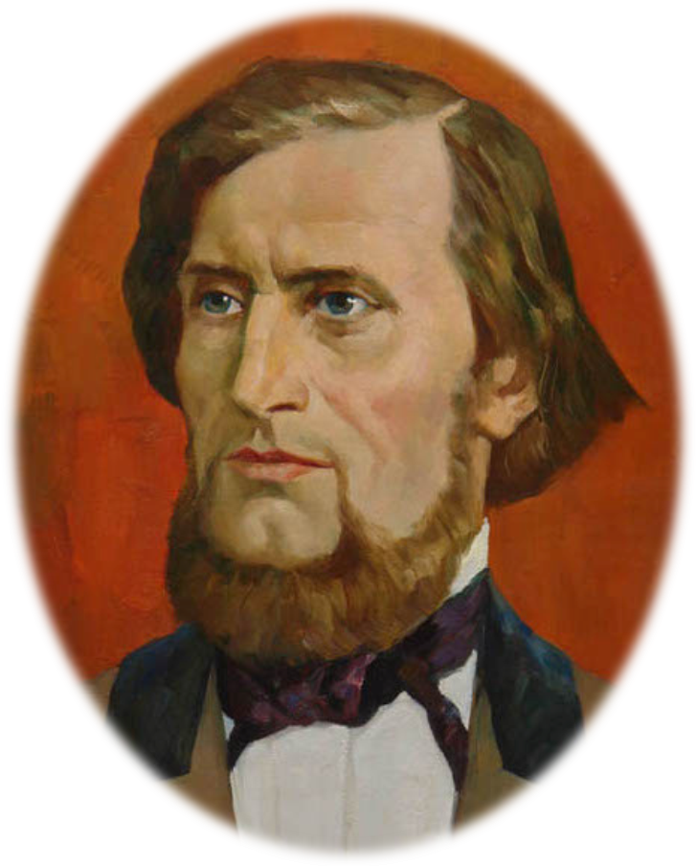
Константин Дмитриевич Ушинский

